Slide 1

Власова Ирина Тимофеевна, воспитатель высшей квалификационной категории
ГБОУ ГИМНАЗИЯ № 1409 Г. Москвы
Карточки «СВОЙСТВА ВОДЫ»
к конспекту совместной образовательной деятельности по познавательному развитию в старшей группе по теме: «ПУТЕШЕСТВИЕ КАПЕЛЬКИ».

Slide 2
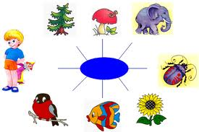
СВОЙСТВА ВОДЫ
1. Всем живым организмам нужна вода!

Slide 3
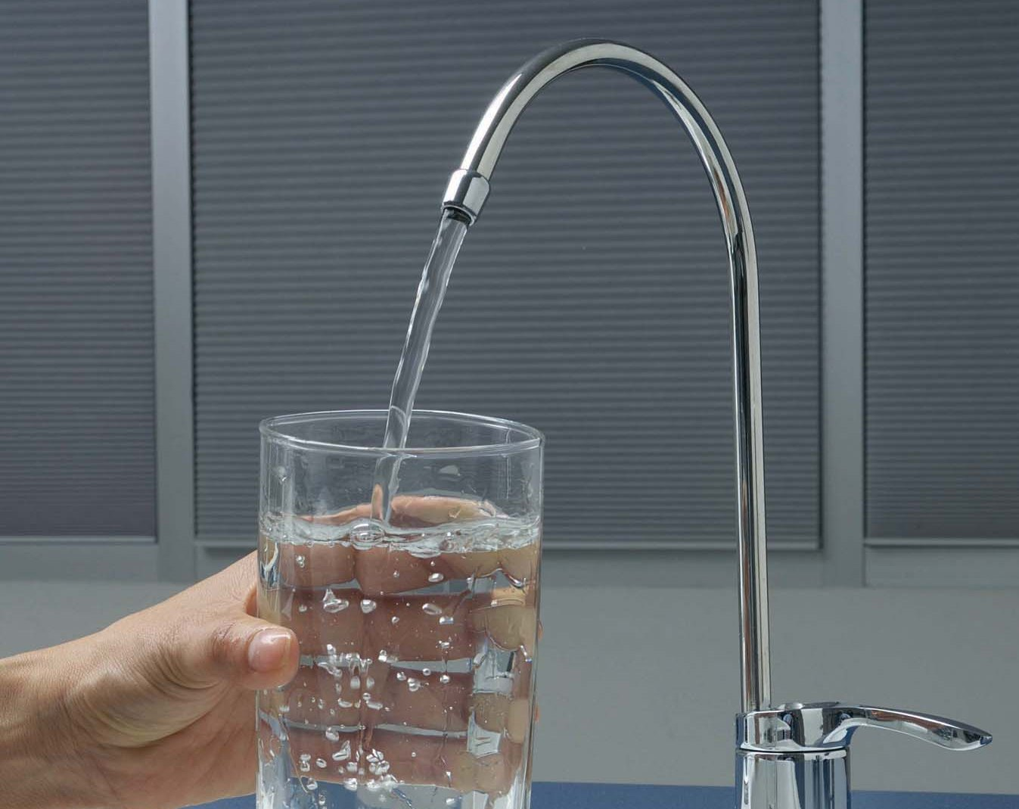
СВОЙСТВА ВОДЫ
2. Вода не имеет формы.

Slide 4

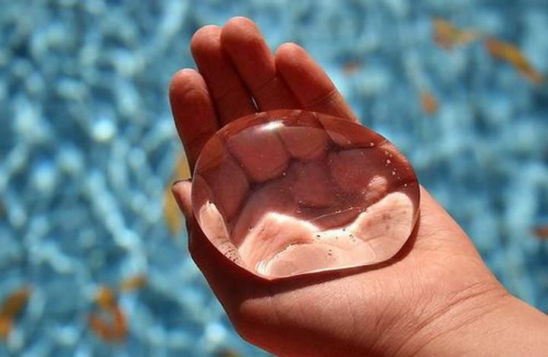
СВОЙСТВА ВОДЫ
3. Вода не имеет цвета, она прозрачна.

Slide 5

СВОЙСТВА ВОДЫ
4. Вода без запаха.

Slide 6
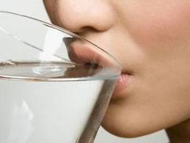
СВОЙСТВА ВОДЫ
5. Вода без вкуса.

Slide 7

СВОЙСТВА ВОДЫ
6. Вода – это жидкость. Она – текучая.

Slide 8
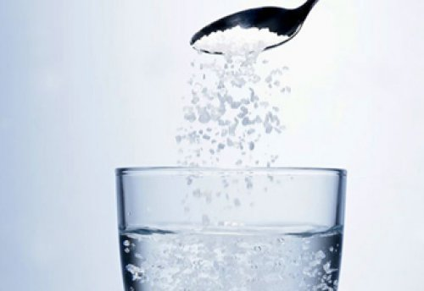
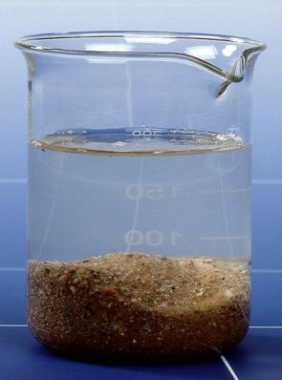
СВОЙСТВА ВОДЫ
7. Вода – растворитель, но не для всех веществ.

Slide 9
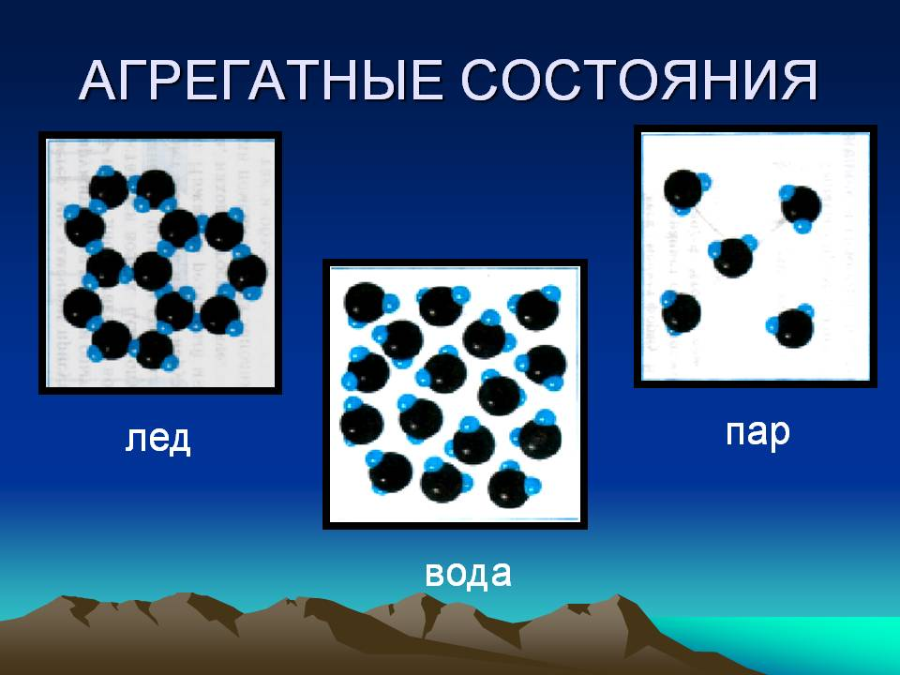
СВОЙСТВА ВОДЫ
8. Три состояния воды.

Slide 10
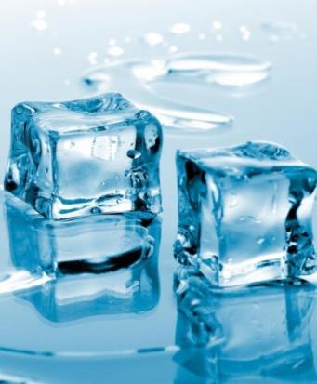


СВОЙСТВА ВОДЫ
8. Лед, жидкость и пар

Slide 11


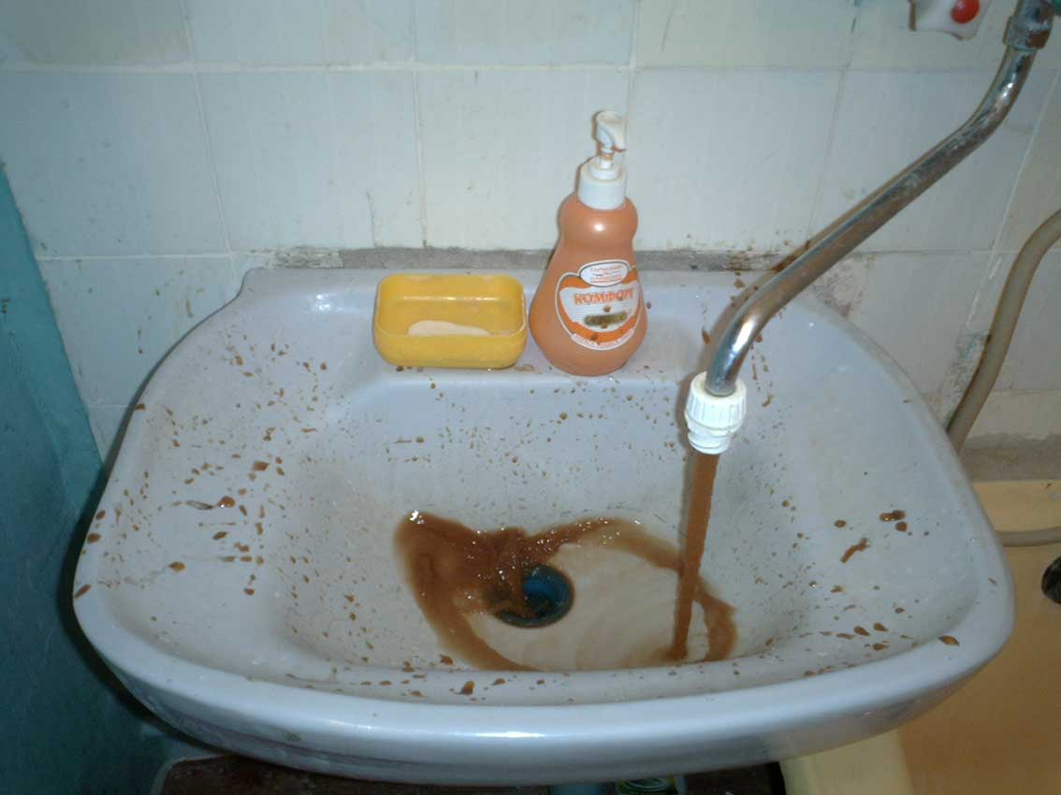
СВОЙСТВА ВОДЫ
9. Воду нужно очищать.
.

Slide 12


СВОЙСТВА ВОДЫ
10. Пресную воду нужно беречь, разумно использовать!

Slide 13

СВОЙСТВА ВОДЫ
11. Круговорот воды.

Slide 14
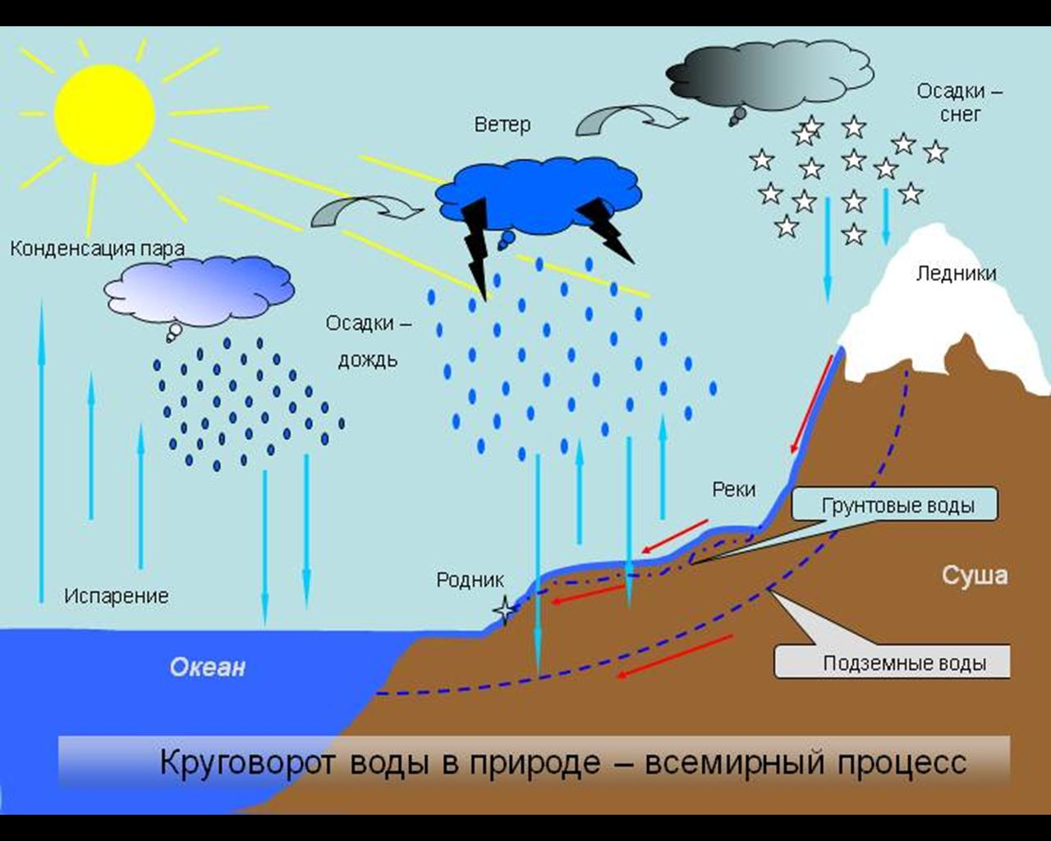

Slide 15
СПАСИБО ЗА ВНИМАНИЕ!

